Slide 1
前缀函数计算的正确性
银加

Slide 2
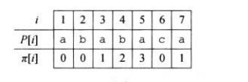

$前缀函数π\left[q\right]$的定义

Slide 3


前缀$函数的迭代π^{∗}\left[q\right]$

Slide 4
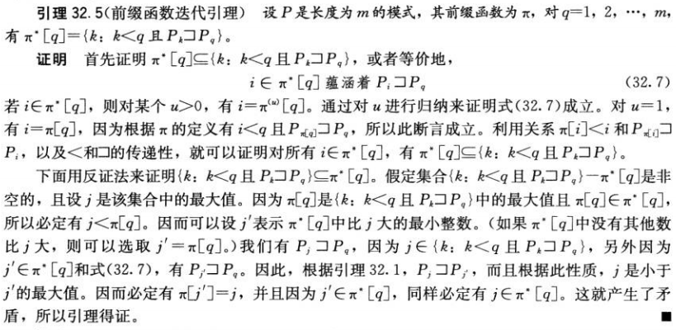

Slide 5
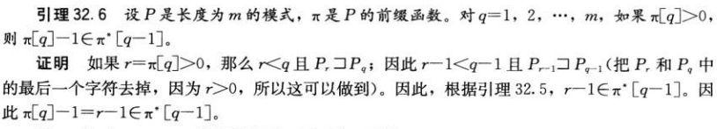

Slide 6
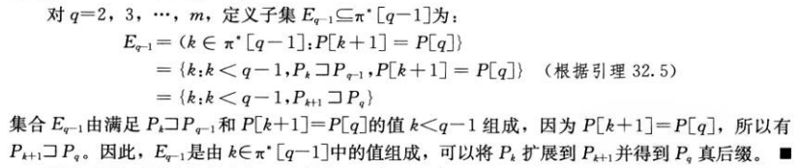

子集$E_{q−1}的$定义

Slide 7
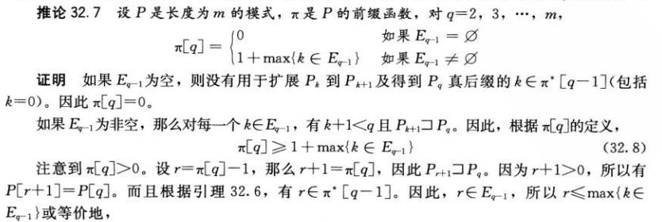

Slide 8

要点

Slide 9
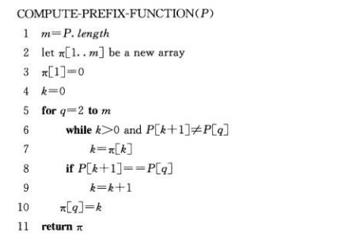
前缀函数

Slide 10
谢谢

